Slide 1

Проект:
Автор:
воспитатель
Смагина О.В.
2014 г.

Slide 2

Актуальность
В настоящее время состояние здоровья дошкольников вызывает серьезную озабоченность общества. По данным НИИ гигиены и охраны здоровья детей и подростков ФГБУ «НЦЗД» РАМН, в России 60% детей в возрасте от 3 до 7 лет имеют функциональные отклонения в состоянии здоровья и только 10% будущих первоклассников приходить в школу абсолютно здоровыми.

Slide 3

Паспорт проекта
Вид, тип проекта: познавательно – игровой (среднесрочный)
Участники проекта: дети старшей группы, воспитатели, медицинская сестра, родители
Цель: формирование социальной и личностной мотивации детей дошкольного возраста на сохранение и укрепление своего здоровья и воспитания социально значимых личностных качеств посредством Олимпийских игр
Задачи:
Образовательные:
1. Расширить представления детей об Олимпийских играх, как мирном соревновании с целью физического и социально-нравственного совершенствования людей;
2. В игровой форме развивать основные физические качества и двигательные способности (силовые, скоростно-силовые, координационные и др.);
3. Учить устанавливать взаимосвязь между видом спорта и спортивным снарядом;
4. Познакомить с историей возникновения Олимпиады, символикой и эмблемой Зимних Олимпийских игр 2014 в Сочи

Slide 4
Оздоровительные:
1. Способствовать сохранению положительного психоэмоционального состояния у детей;
2. Удовлетворять потребность детей в движении;
3. Содействовать формированию гармоничного телосложения, правильной осанки и стопы.
Воспитательные:
1. Побуждать интерес к занятиям физической культурой, расширять круг представлений и разнообразных видах физических упражнений, их оздоровительном значении;
2. Способствовать развитию самоконтроля и самооценки в процессе организации разных форм двигательной активности;
3. Воспитывать у детей целеустремленность, организованность, инициативность, трудолюбие, проявление сопереживания и взаимопомощи;
4. Воспитывать чувство гордости и уважительное отношение к чемпионам нашей страны;
5. Формировать у детей интерес к большому спорту.

Slide 5
Место проведения: МБДОУ Починковский детский сад №6
Сроки проведения: с 7 февраля по 24 февраля (февраль – в период проведения Олимпийских игр 2014 в Сочи)
Возраст детей: 5-6 лет
Ожидаемые результаты:
Для детей:
- Дети должны получить необходимые представления о зимних видах спорта;
- Сформированность знаний детей об истории Олимпийского движения, чемпионах нашей страны;
- Формирование у детей интереса к физическому совершенствованию;
- Пополнение словарного запаса детей спортивной терминологией
Для воспитателей:
- Пополнение знаний об истории Олимпийского движения
Для родителей:
- Информированность об истории Олимпийского движения;
- Проявление интереса к занятиям физкультурой и спортом совместно с детьми

Slide 6
План реализации проекта
1 этап: подготовительный. Разработка плана проектной деятельности на тему: «Зимние Олимпийские игры». Чтение художественной литературы, энциклопедии, рассматривание иллюстрации по зимним видам спорта. Знакомство детей с известными спортсменами и чемпионами нашей страны. Разучивание стихов на спортивную тематику. Просмотр презентаций об истории возникновения Олимпийских игр и видах спорта. Прохождение полосы препятствий и совершенствование навыка бега, обегания, подлезания, метания и скольжения на лыжах во время прогулок. Подготовка атрибутики к соревнованиям.
2 этап: практический. Организация деятельности детей в рамках проекта.
Работа с детьми:
- Творческая деятельность детей;
- Создание рисунков «Зимние Олимпийские игры»;
- Участие в спортивных соревнованиях;
- Ежедневная утренняя гимнастика под гимн Зимних Олимпийских игр 2014 в Сочи.

Slide 7
Работа с педагогами:
- Создание видеоролика с соревнований Олимпиады;
- Создание Физкультурно-Олимпийского уголка в группе;
- Изготовление атрибутики для болельщиков;
- Разучивание речевок.
Работа с родителями:
- Просмотр Олимпийских игр по TV на протяжении проведения Олимпийских игр 2014 в Сочи, ведение дневника;
- Совместное творчество с детьми «Зимние Олимпийские игры»;
- Участие в спортивном соревновании по санному спорту;
- Изготовление атрибутики для болельщиков;
- Консультации для родителей: «Какой вид спорта выбрать для ребенка», «С какого возраста начинать заниматься спортом».

Slide 8
3 этап: заключительный. Спортивное развлечение: «Закрытие Зимних Олимпийских игр». Выставки рисунков на тему: «Зимние Олимпийские игры». Выставка фотокалажей: «Наша Олимпиада». Просмотр видеоролика с участием детей о Зимних Олимпийских играх.

Slide 9
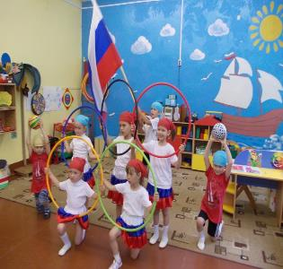
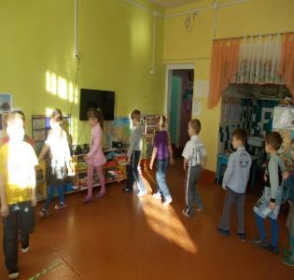
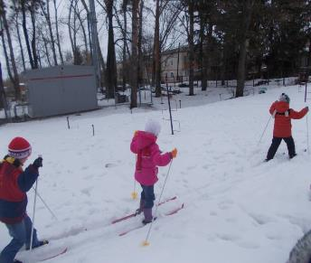
Открытие Олимпиады
Утренняя гимнастика
Скольжение на лыжах во время прогулки

Slide 10
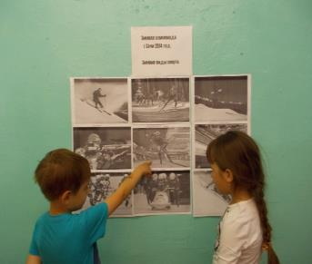
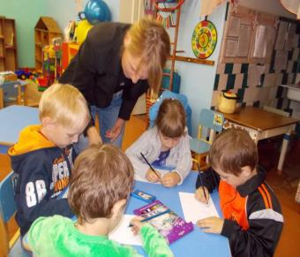
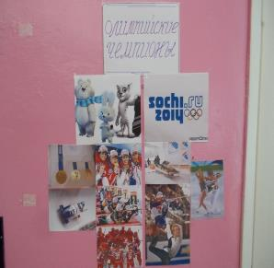
Просмотр выставки «Зимние виды спорта»
Рисование рисунков «Зимние виды спорта»
Выставка «Чемпионы нашей старны»

Slide 11
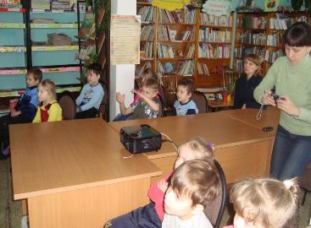
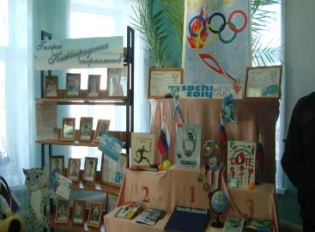
Просмотр презентации «История возникновения Олимпийских игр»
Посещение выставки в ЦДРБ

Slide 12
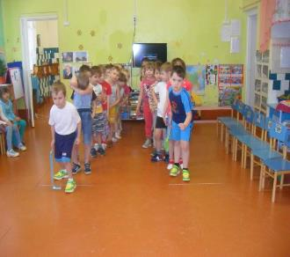
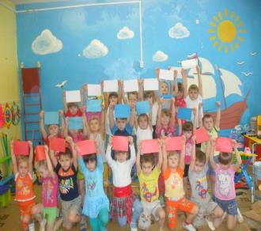
Командные соревнования. (ведение шайбы)
Закрытие Олимпиады

Slide 13
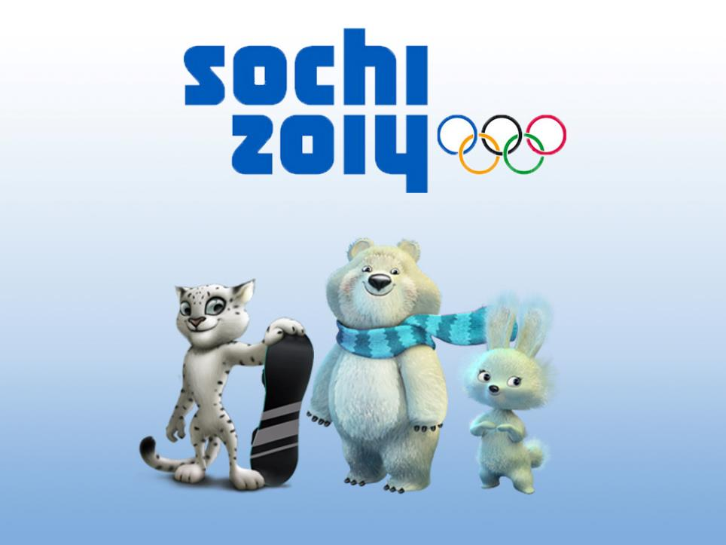
Спасибо за внимание!!!

